Slide 1

第7章
常用数字接口电路

Slide 2
7. 1 并行通信与串行通信
一、并行接口的特点
速度；距离；传送方式；格式
二、并行接口的类型
方向：输入和输出
形式：单向和双向
结构：简单和可编程
信息：数字和模拟

Slide 3
串行通信：
●每个时间单位仅传送一位信息；
●每个字符(字节)的各位依次传送；
●字符之间的间隔不定。
优点：
●传输线少，成本低，传输距离远

Slide 4
1.串行通信工作方式
单工通信——只能由一方发送，例：广播
半双工通信——某一时刻只能由一方发送，例：对讲机
全双工通信——双方可同时传输，例：电话
同步通信——双方对每一位的收发时序完全一致，统一时钟
异步通信——收发双方时钟不统一

Slide 5
单工/双工操作
单工方式：
发送器
接收器
半双工方式：
发送器/接收器
发送器/接收器
全双工方式：
发送器/接收器
发送器/接收器
A站
B站

Slide 6
*2. 调制与解调
电话网络－模拟信号，计算机－数字信号。
远距离通信时需要通过普通电话网络传输
  数字信号：频带宽
  电话网络：频带窄
  要使数字信号在电话网络上传输，需要进行信号变换—把数字信号承载到模拟信号上传输，这个模拟信号称为载波信号。
调制—把数字信号承载到载波信号上
解调—从载波信号中恢复出数字信号
调制解调器：实现调制与解调的设备

Slide 7
三种调制方式
根据载波 Acos(ωt + ϕ)的三个参数：幅度、频率、相位，产生常用的三种调制技术：
  幅移键控法 Amplitude-Shift Keying (ASK)
  频移键控法 Frequency-Shift Keying (FSK)
  相移键控法 Phase-Shift Keying (PSK)
ASK (又称为调幅)
用载波信号的不同幅度代表‘1’和‘0’
FSK (又称为调频)
用载波信号的不同频率代表‘1’和‘0’
PSK (又称为调相)
用载波信号的相位变化代表‘1’和‘0’（有变化为’1’，无变化为’0’）

Slide 8
三种调制方式的调制波形图
数字数据
0
0
1
1
0
1
0
0
0
1
0
数字信号
调幅
调频
调相

Slide 9
3. 数据校验
串行通信主要用于远距离数据传输。
  问题：干扰、衰减，信号畸变
解决方法：差错控制技术——检测、纠正
常用的数据校验方法：
  奇偶校验：
    以字符为单位进行校验
    发送方使发送的每个字节中’1’的个数为奇数或偶数；接收方检查收到的每个字节中’1’的个数是否符合双方的事先约定。
    奇偶校验可以检查出一个字节中发生的单个错误。
    奇偶校验不能自动纠错，发现错误后需“重传”。

Slide 10
4.同步通信与异步通信
所有串行通信都需要一个时钟信号来作为数据的定时参考。发送器和接收器用时钟来决定何时发送和读取每一个数据位。
根据传输时采用的是统一时钟还是本地局部时钟，分为同步传输和异步传输两种。
  同步传输用一个时钟脉冲确定一个数据位, 异步传输用多个时钟脉冲确定一个数据位(如16个)
  同步传输以数据块(当作“位流”看待)为单位传输，异步传输以字符为单位传输，但都称为帧(Frame)

Slide 11
异步通信的一般格式
每个字符由起始位、数据位、校验位、停止位构成。
起始位和停止位用于字符的同步。
最低位
最高位
起始位
5～8个数据位
可选的奇偶校验位
1, 1¹/₂或2个停止位

Slide 12
7.2 可编程定时器8253

Slide 13

掌握:
引线功能及计数启动方法
6种工作方式及其输出波形
应用:
  芯片与系统的连接
  芯片的初始化编程

Slide 14
8253芯片特点
可编程的逻辑器件；
可实现计数和定时；
工作方式：
  减法计数
  计数值减为0时输出相应控制信号
  输出控制信号的形式可通过软件设置

Slide 15
定时方式
软件定时：就是根据所需要的时间常数来设计一个延迟子程序，这样作的优点是节省硬件，但耗费CPU的资源较多，降低了CPU效率，且编写软件略显麻烦，通常延迟时间较小且重复次数有限的情况下，使用该方法。
硬件定时：采用电子器件构成定时或延时电路。电路触发后延时时间的长短由电路中的定时元件的RC值（RC时间常数）所决定，这种定时方法的缺点是，要改变定时间隔必须改变电路元件，不灵活。（纯硬件）
可编程硬件定时：采用可编程的计数/定时芯片完成。定时值及其可调整范围，都可以通过软件编程确定和改变，功能灵活使用方便。（软硬件结合）

Slide 16
1. 外部引线及内部结构
8253管脚图
连接系统端的主要引线：
  D0----D7
  CS
  RD
  WR
  A0，A1
连接外设端的主要引线：
  CLK ----------- 时钟脉冲输入
  GATE ---------- 门控信号输入
  OUT ------------ 定时输出
VCC
D7
1
24
D6
2
23
WR
D5
3
22
RD
D4
4
21
CS
8253
A1
D3
5
20
D2
6
19
A0
D1
7
18
CLK2
D0
8
17
OUT2
CLK0
9
16
GATE2
OUT0
10
15
CLK1
GATE0
11
14
OUT1
GND
12
13
GATE1

Slide 17
结构特点
内部3个计数器均为减法计数器
  根据计数脉冲的频率及需要定时的时间长度确定计数初值
计数初值
每个计数器含
控制寄存器
16位初值寄存器
16位计数寄存器
相同端口地址
存放计数初值
存放控制命令字

Slide 18
外部引线及内部结构
三个可独立工作的16位定时/计数器，一个控制寄存器。共占用4个端口地址，4个端口的地址编码：
A1 A0
0 0 CNT0
0 1 CNT1
1 0 CNT2
1 1 控制寄存器

Slide 19
内部结构
内部数据总线
数据总线
缓冲
器
计数器
0
CLK0
GATE0
D7 ~ D0
OUT0
RD
WR
A0
A1
读/写
逻辑
计数器
1
CLK1
GATE1
OUT1
CS
控制字
寄存器
计数器
2
CLK2
GATE2
OUT2
8253内部结构

Slide 20
2. 计数启动方式
由GATE端信号的形式决定
软件启动
硬件启动
GATE端为高电平
GATE端有一个上升沿

Slide 21
3. 工作方式0
三、 8253的工作方式
8253的工作原理
1. 方式0：计数结束中断方式
CLK
WR
CW
N=4
GATE
OUT
可作为INTR信号
4
3
2
1
0
特点：
计数器只计数一遍，不循环；
计数过程中，可由门控信号控制暂停计数；
在计数过程中可改变计数值。写入新值后，计数器按新值重新开始计数

Slide 22
三、 8253的工作方式
8253的工作原理
2. 方式1：可编程单稳态输出方式
CLK
WR
CW
N=3
GATE
OUT
3
2
1
3
特点：
若计数值为N，则输出脉冲宽度为N*CLK；
计数到0，可由GATE上升沿再次触发，输出一个脉冲，不需重新赋值；
若计数过程中，门控信号再次触发，计数器在触发信号的下一个CLK重新开始计数；
若计数过程中，CPU改变计数值，但计数过程不受影响，再次触发后，按新值重新计数。

Slide 23
三、 8253的工作方式
3. 方式2：频率发生器（分频器）
CLK
WR
CW
N=4
GATE
OUT
4
3
2
1
4
3
2
1
特点：
不需重新赋值，计数器能连续工作；
计数过程中，若GATE变低，计数器暂停工作，GATE变高后，计数器重新取出初值，开始计数；
计数过程中，若写入新的初值，对当前的计数过程无影响，但下一个计数过程，以新的初值开始计数；

Slide 24
三、 8253的工作方式
4. 方式3：方波发生器（P312）
CLK
WR
CW
N=4
GATE
OUT
4
3
2
1
4
3
2
1
特点：
同 方式2的三个特点，不同的是：
初值为偶数时，每来一个脉冲，计数值减1
初值为奇数时?

Slide 25
三、 8253的工作方式
5. 方式4：软件触发选通
CLK
WR
CW
N=4
GATE
OUT
4
3
2
1
0
特点：
N值写入后，如Gate为高，则下一个CLK开始计数，相当于软件启动；
写一次初值，只计一次；计到0时，产生低电平维持一个周期
GATE=“1”,允许计数，GATE=“0”,禁止计数，因此，要做到软件启动，必须使GATE=“1”；
计数过程中改变计数值，按新值重新计数到0；

Slide 26
三、 8253的工作方式
6. 方式5：硬件触发选通
CLK
WR
CW
N=5
GATE
OUT
特点：
5
5
5
4
3
2
1
0
N值写入后，计数器并不计数,当GATE的上升沿出现时,取出初值开始计数；
计数过程中改变计数值，若没有GATE的触发,不影响计数过程,当计数到“0”后,若有GATE触发,则按新的计数值计数.

Slide 27
工作方式小结
需要两个写脉冲
  第1个写脉冲写入控制字
  第2个写脉冲写入计数初值
不同的工作方式，有不同的计数启动方法。
可根据对输出波形的要求，选择不同的工作方式。
能输出连续波形的只有方式2和方式3。
两条OUT指令

Slide 28
4. 控制字
在8253的初始化编程中，由CPU向8253的控制字寄存器写入一个控制字来规定8253的工作方式。
D7
D6
D5
D4
D3
D2
D1
D0
计数器
读/写格式
工作方式
数制
00 选择计数器0
01 选择计数器1
10 选择计数器2
11 无效
0=二进制
1=BCD
00 计数器锁存命令
01 只读/写计数器低字节
10 只读/写计数器高字节
11 先读/写计数器低字节，
然后读写高字节
000 方式0
001 方式1
*10 方式2
*11 方式3
100 方式4
101 方式5

Slide 29
5. 8253的应用
与系统的连接
初始化程序设计
  写入控制字
  置计数初值

Slide 30
与系统的连接示意
8253
DB
D0~D7
IOW
WR
CLK
外部时钟
IOR
RD
GATE
门控信号
A1
A1
OUT
外设
A0
A0
高位地址
译码器
CS

Slide 31
应用中的注意点
每一次启动计数，需有两次写操作：
  写控制字
  写计数器初值
    如果初值为8位字长，则一次写入；若初值为16位字长，则
    需两次写入
每个计数器的控制命令字均送入控制寄存器
各计数器的计数初值送到该计数器的计数寄存器及
初值寄存器；

Slide 32
初始化程序流程
写控制字
写计数值低8位
非必须
*
写计数值高8位

Slide 33
初始化程序流程
当有两个以上计数器被应用时的初始化程序设计流程：
写CNT0控制字
初始化CNT0
写CNT0计数初值
初始化CNT1
初始化CNT2

Slide 34
初始化程序流程
写入全部计数器控制字
原则：
先写入控制字
后写入计数初值
写CNT0计数初值
写CNT1计数初值
写CNT2计数初值

Slide 35
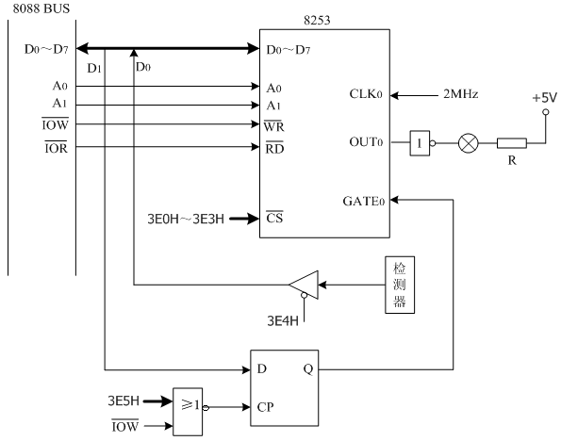
例1、安全检测和报警控制系统。

Slide 36
初 始状态下，D触发器的Q端输出低电平；
系统通过三态门循环读取检测器状态，有异常出现时，检测器输出高电平。此时在D触发器的Q端输出高电平，启动8253计数器的通道0输出100Hz的连续方波信号，使报警灯闪烁，直到有任意键按下时停止；
使计数器停止输出方波的方法是在Q端输出低电平。CLK0的输入脉冲为2MHz。要求：
  设计8253的译码电路；
  编写8253计数器的初始化程序及实现上述功能的控制程序。

Slide 37
8253地址范围：
  0011 1110 0000～0011 1110 0011
译码电路：
IOW
&
G1
Y0
IOR
A9
:
&
G2A
A5
A11
≥1
G2B
A10
A4
C
A3
B
A2
A

Slide 38
8253计数初值：
  2MHz/100Hz=20000
8253工作方式：
  方式3
8253初始化程序：
  MOV DX，3E3H
  MOV AL，00110110
  OUT DX，AL
  MOV DX，3E0H
  MOV AX，20000
  OUT DX，AL
  MOV AL，AH
  OUT DX，AL

Slide 39
控制程序
XOR AL，AL
MOV DX，3E5H
OUT DX，AL
MOV DX，3E4H
NEXT：IN AL，DX
AND AL，01H
JZ NEXT
MOV DX，3E5H
MOV AL，2
OUT DX，AL
GOON：MOV AH，1
INT 16H
JZ GOON
XOR AL，AL
OUT DX，AL
MOV AH，4C
INT 21H

Slide 40
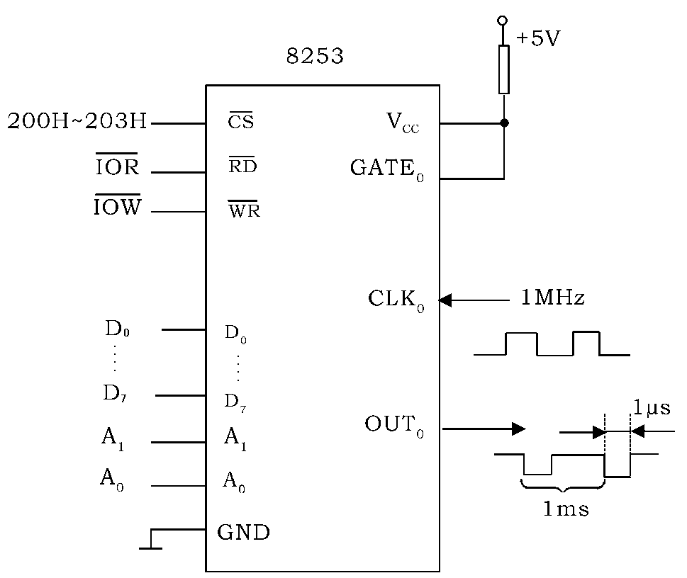
例2、已知电路原理图如图所示。编写初始化程序，使在OUT0端输出图示波形图。

Slide 41
例3、计数器/定时器8253，振荡器（频率为1MHZ）连线如下图所示，其中振荡器的脉冲输出端接通道0的计数输入端CLK0，设8253的端口地址为0180H～0183H。请完成以下任务：
（1）该电路中通道0的OUT0输出2KHZ连续方波，通道0的计数初值为多少（写出计算式）？GATE0应接何电位？在图上画出。
（2）若要8253的OUT1端，能产生周期为1秒的连续方波，该如何解决？在图上画出。
（3）写出实现上述功能的8253初始化程序。

Slide 42
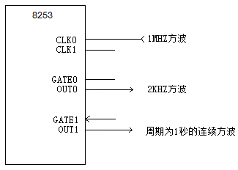

Slide 43
（1）N0=1MHZ/2KHZ=500，GATE0接高电平，+5V；
（2）可将OUT0与CLK1相连，作为输入时钟脉冲；
（3）N1=2KHZ/1HZ=2000
计数器0：MOV DX,183H
MOV AL,00110111(0)B
OUT DX,AL
MOV DX,180H
MOV AX,500
OUT DX,AL
MOV AL,AH
OUT DX,AL

Slide 44
计数器1：MOV DX,183H
MOV AL,01110111(0)B
OUT DX,AL
MOV DX,181H
MOV AX,2000
OUT DX,AL
MOV AL,AH
OUT DX,AL

Slide 45
三、可编程并行接口8255

Slide 46
掌握:
主要引线功能及结构
3种工作方式及其特点
应用:
  芯片与系统的连接
  芯片的初始化编程
  数据输入/输出控制程序设计

Slide 47
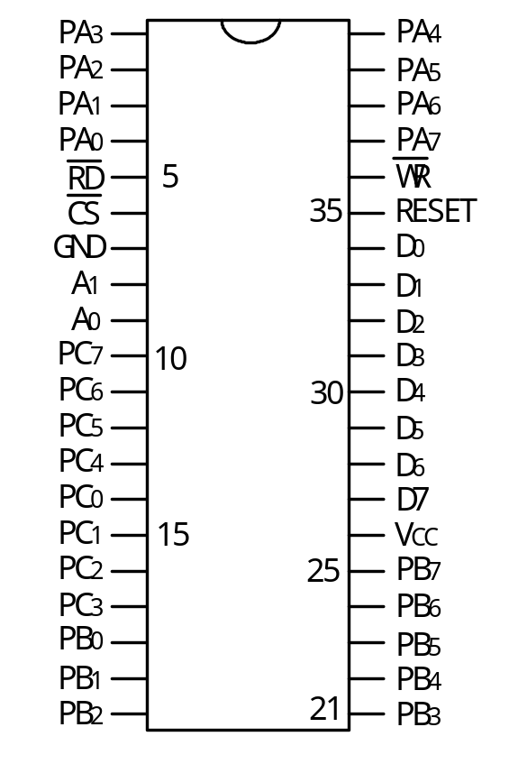
并行接口8255的特点：
通道型接口
含3个独立的8位并行输入/输出端口，各
端口均具有数据的控制和锁存能力
可通过编程，设置各端口工作在某一确定
状态下。

Slide 48
1. 引线
连接系统端的主要引线：
D0----D7
CS
RD
WR
A0，A1
RESET
A1 A0
0 0 A端口
0 1 B端口
1 0 C端口
1 1 控制寄存器

Slide 49
引线
连接外设端的引脚：
PA0 —— PA7
PB0 —— PB7
PC0 —— PC7
分别对应A、B、C三个端口

Slide 50
8255与系统的连接示意图
8255
DB
D0~D7
D0~D7
A口
IOW
WR
IOR
RD
C口
外 设
A1
A1
A0
A0
B口
译码器
CS

Slide 51
2. 结构
端口A
端口C的高4位
A组
B组
端口B
端口C的低4位

Slide 52
3. 工作方式
基本输入/输出方式（方式0）
选通工作方式（方式1）
双向传送方式（方式2）

Slide 53
方式0：
相当于三个独立的8位简单接口
各端口既可设置为输入口，也可设置为输出
口，但不能同时实现输入及输出
C端口可以是一个8位的简单接口，也可以分为
两个独立的4位端口
常用于连接简单外设，适于无条件或查询方式

Slide 54
方式0的应用：
习惯上：
  A端口和B端口作为8位数据的输入或输出口
  C口的某些位作为状态输入
注：
  若使C端口低4位中某一位作为输入口，则低4位中其他位都应作为输入口。同时可设高4位作为输出。

Slide 55
方式1：选通输入输出方式
利用一组选通控制信号控制A端口和B端口的数
据输入输出
A口、B口作输入或输出口，C口的部分位用作
选通控制信号
A口、B口在作为输入和输出时的选通信号不同
输入
输出

Slide 56
方式1的应用：
方式1主要用于中断控制方式下的输入输出
C口的8位除用作选通信号外，其余位可工作
于方式0下，作为输入或输出口。

Slide 57
方式1输入有关信号规定(A端口)
PA₇~PA₀
数据选通信号
表示外设已经准备好数据
INTE_{A}
PC₄
STB_{A}
PC₅
IBF_{A}
输入缓冲器满信号
表示A口已经接收数据
PC₃
INTR_{A}
中断请求信号
请求CPU接收数据
PC₆
PC₇
作I/O口
  PC₄置1， INTE_{A} ＝1，A口处于中断允许状态，当STB_{A}＝1，IBF_{A}＝1时，INTR_{A}有效，向CPU申请中断。
  PC₄复位，INTE_{A} ＝0， A口处于中断屏蔽状态，INTR_{A}无效。
中断允许触发器

Slide 58
方式1输入有关信号规定（B端口）
数据选通信号
表示外设已经准备好数据
PB₇~PB₀
INTE_{B}
PC₂
STB_{B}
输入缓冲器满信号
表示B口已经接收数据
PC₁
IBF_{B}
中断请求信号
请求CPU接收数据
PC₀
INTR_{B}
  中断允许触发器
  PC₂置1， INTE_{B}＝1，B口处于中断允许状态，当STB_{B}＝1，IBF_{B}＝1时，INTR_{B}有效，向CPU申请中断。
  PC₂复位，INTE_{B} ＝0， B口处于中断屏蔽状态，INTR_{B}无效。

Slide 59
方式1输入有关信号规定
STB：选通信号，低电平有效。
外设→ 8255A 的联络信号。
有效时，将输入设备送来的数据锁存至8255A的输入锁存器。
IBF：输入缓冲器满信号，高电平有效。
8255A →CPU的联络信号。
有效时，表示数据已锁存在输入锁存器。
STB使该信号置位，RD的后沿即上升沿使其复位。

Slide 60
INTR：中断请求信号，高电平有效
8255A →CPU。
可用于向CPU提出中断请求，要求CPU读取外设数据。
STB、IBF均为高电平时该信号置位，RD的下降沿使其复位。
INTE：中断允许信号，控制中断的允许和屏蔽
注：PC₄控制A口中断允许与外设来的STB_{A}信号无关，由内部
电路决定。
即将PC₄置位，即INTE_{A}＝1不等于把STB_{A}置为高电平；
外设使STB_{A}＝0不等于INTE_{A}复位。
PC₂控制B口中断允许与外设来的STB_{B}信号无关。

Slide 61
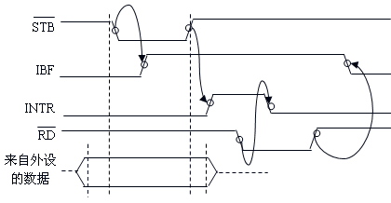
方式1输入时序

Slide 62
方式1输出有关信号规定（A端口）
PA₇~PA₀
外设响应信号
表示外设已经接收到数据
INTE_{A}
PC₆
ACK_{A}
输出缓冲器满信号
表示CPU已经输出了数据
PC₇
OBF_{A}
中断请求信号
请求CPU再次输出数据
PC₃
INTR_{A}
中断允许触发器
PC₆置1，INTE_{A}＝1(不等于ACK_{A}＝1)，A口处于中断允许状态；
PC₆复位，INTE_{A} ＝0 (不等于ACK_{A}＝0) ， A口处于中断屏蔽状态，INTR_{A}无效。

Slide 63
方式1输出有关信号规定（B端口）
PB₇~PB₀
外设响应信号
表示外设已经接收到数据
INTE_{B}
PC₂
ACK_{B}
输出缓冲器满信号
表示CPU已经输出了数据
PC₁
OBF_{B}
中断请求信号
请求CPU再次输出数据
PC₀
INTR_{B}
中断允许触发器
PC₂置1，INTE_{B}＝1(不等于ACK_{B}＝1)，B口处于中断允许状态；
PC₂复位，INTE_{B}＝0 (不等于ACK_{B}＝0) ，B口处于中断屏蔽状态，INTR_{B}无效。

Slide 64
方式1输出有关信号规定
OBF：输出缓冲器满信号，低有效。
8255A→外设的控制信号。
有效时，表示 CPU已把数据输出给指定的端口，外设可取走。
该信号由WR的上升沿置成有效电平，ACK的有效信号使之恢复为高电平。
ACK：外设响应信号，低电平有效。
外设 → 8255A的响应信号。
表8255A的端口数据已由外设接收。

Slide 65
INTR：中断请求信号，高电平有效
8255A →CPU。
当输出设备已接收数据后，8255A输出此信号向CPU提出中断
请求，要求CPU继续提供数据。
ACK、OBF均为高电平时该信号置位，WR的下降沿使其复位。
INTE：中断允许信号，控制中断的允许和屏蔽
注：PC₆控制A口中断允许，与外设来的ACK_{A}信号无关。
PC₂控制B口中断允许，与外设来的ACK_{B}信号无关。
PC₄和 PC₅可作I/O口用。

Slide 66
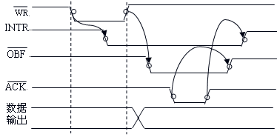
方式1输出时序

Slide 67
方式2：
双向输入输出方式
  可以既作为输入口，又作为输出口。
只有A端口可工作在方式2下

Slide 68
2、方式2有关信号规定
PA₇~PA₀
用PC₆设置INTE₁（输出）
用PC₄设置INTE₂（输入）
输入和输出中断通过
或门输出INTR_{A}信号
INTE₁
PC₆
ACK_{A}
PC₇
OBF_{A}
PC₄
STB_{A}
INTE₂
PC₅
IBF_{A}
PC₃
INTR_{A}

Slide 69
方式2的应用：
可使A端口作为双向端口所有
用于中断控制方式
当A口工作于方式2时：
  B口可工作于方式1
    此时C口的所有位都用作选通控制信号的输入输出
  B口也可工作于方式0
    此时C口的剩余位也可工作于方式0

Slide 70
4. 方式控制字及位控制字
方式控制字：
  用于确定3个端口的工作方式及数据传送方向；
位控制字
  仅用于C端口
  可设置C口某位的初始状态（为高电平或低电平）
  当其工作于方式0下且作为输出口时，一般需要对作为输出的位设置初始状态（即初始化）

Slide 71
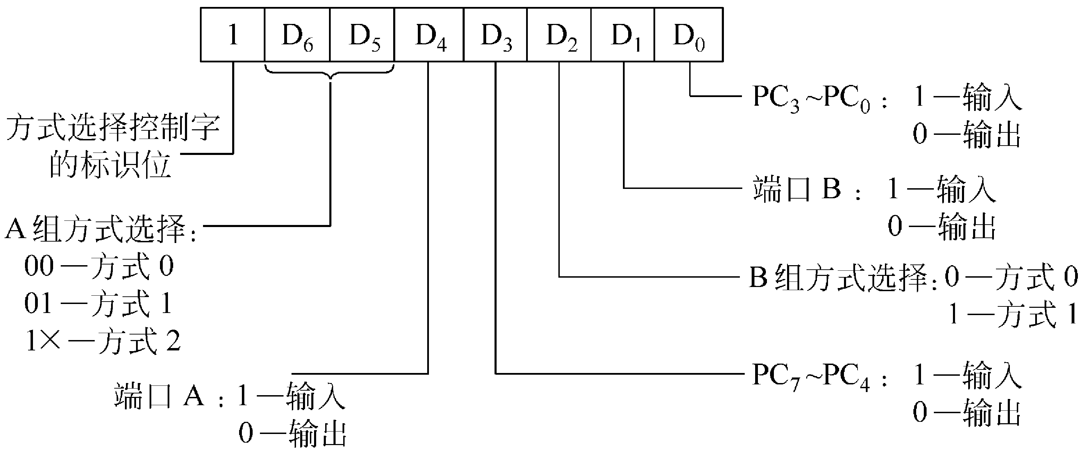
6.5.3 8255A的控制字
一、 方式选择控制字

Slide 72
例：8255A端口A工作于方式0输出，端口B方式0输入，端口C高四位输出，端口C低四位输入。8255A各端口地址为01E0H～01E4H，请编写出初始化程序。
解：1）确定控制字
1
0 0
0
0
0
1
1
端口C低四位输入
标识位
端口A方式0
端口A输出
端口C高四位输出
端口B方式0
端口B输入
2）写初始化程序
MOV AL, 83H ;控制字1000 0011B
MOV DX, 01E4H
OUT DX, AL

Slide 73
练习：8255A端口A工作于方式0输入，端口B方式1输入，端口C高四位输出，端口C低四位配合端口B工作。8255A各端口地址为60H～64H，请编写出初始化程序。
解：1）确定控制字
1
0 0
1
0
1
1
×
端口C低四位配合B
标识位
端口A方式0
端口A输入
端口C高四位输出
端口B方式1
端口B输入
2）写初始化程序
MOV AL, 96H ;控制字1001 011×B
OUT 64H, AL

Slide 74
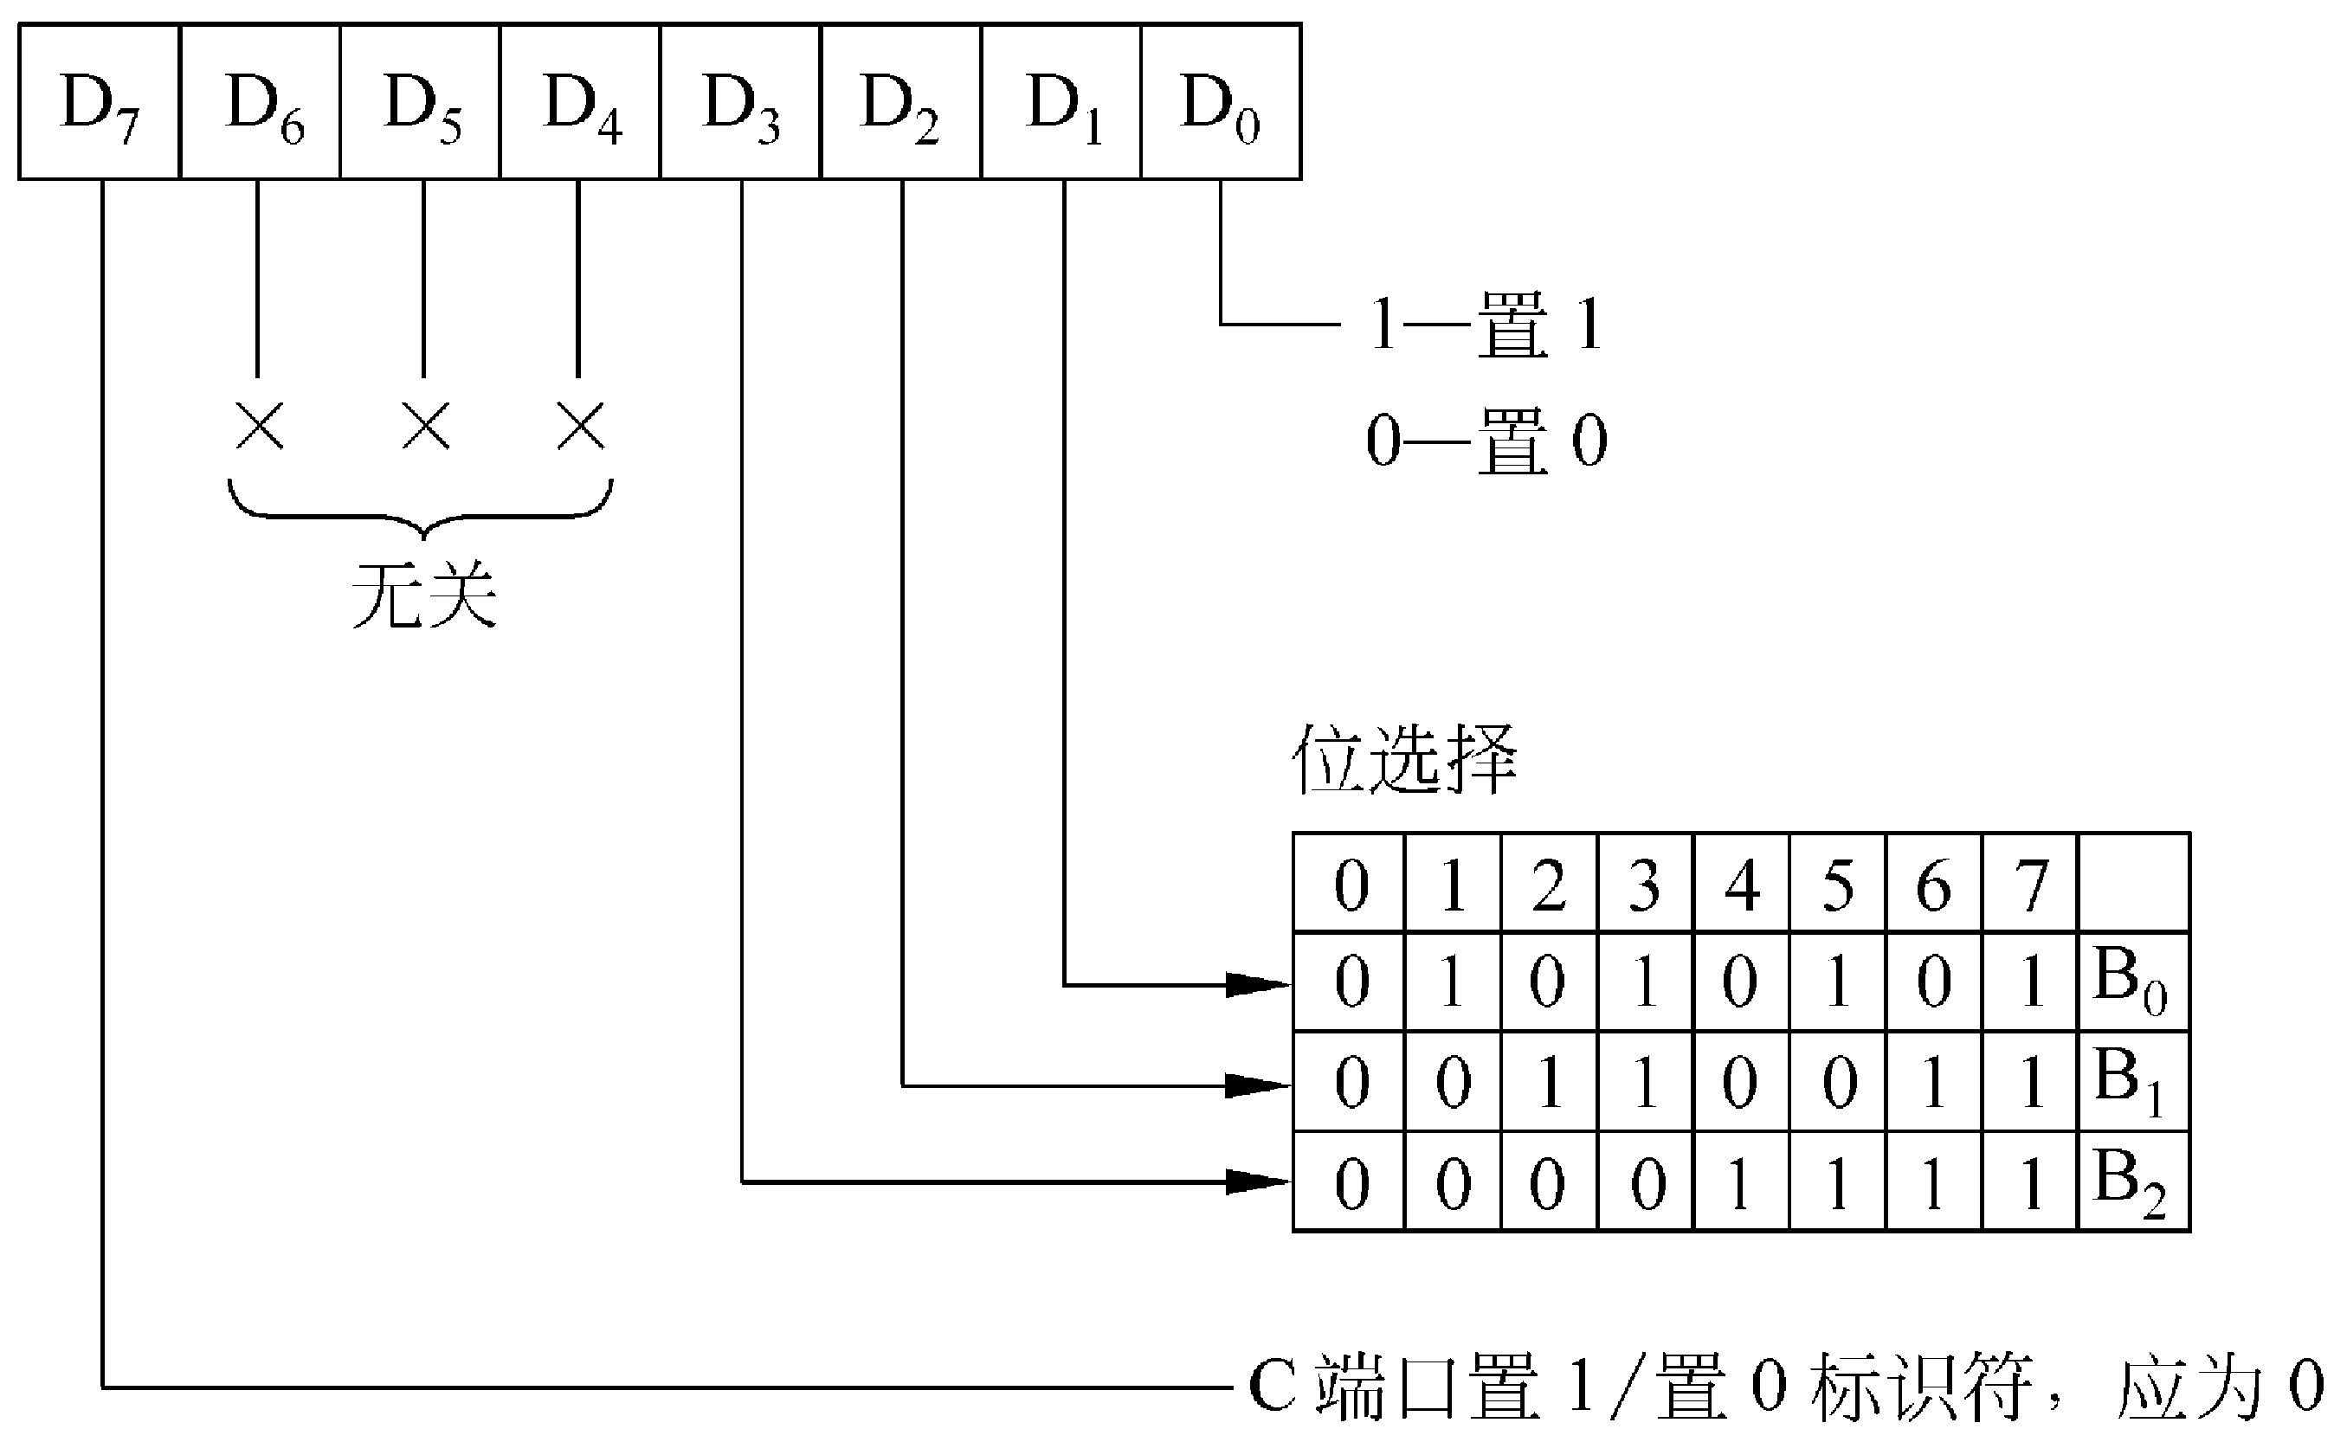
二、 端口C置1/清0控制字
注：该控制字必须写入控制端口

Slide 75
练习：编写程序段，实现对端口C的PC₆位清0，PC₂位置1，8255A各端口地址为80H、82H、84H、86H。
例：编写程序段，实现对端口C的PC₇位置1，PC₃清0，8255A控制端口地址为00EEH。
MOV AL, 0FH ;控制字0×××1111B
MOV DX, 00EEH
OUT DX, AL
MOV AL, 06H ;控制字0×××0110B
OUT DX, AL
MOV AL, 0CH ;控制字0×××1100B
OUT 86H, AL
MOV AL, 05H ;控制字0×××0101B
OUT 86H, AL

Slide 76
利用C口的按位控制特性可以产生负脉冲或方波输出，对外设进行控制。
例：利用8255A的PC₇产生负脉冲，作为外设的数据选通信号， 设8255A各端口地址为80H、81H、82H、83H。
参考程序：
MOV AL，00001111B ；置PC₇=1
OUT 83H，AL
MOV AL，00001110B ；置PC₇=0
OUT 83H，AL
NOP ；维持低电平
NOP
MOV AL，00001111B ；置PC₇=1
OUT 83H，AL

Slide 77
5. 8255芯片的应用
芯片与系统的连接
芯片的初始化
相应的控制程序
例7-3

Slide 78



8255的控制信号与传输动作的对应关系
 | A₁ | A₀ |  |  | 传输说明
0 | 0 | 0 | 0 | 1 | 数据从端口A送数据总线
0 | 0 | 1 | 0 | 1 | 数据从端口B送数据总线
0 | 1 | 0 | 0 | 1 | 数据从端口C送数据总线
0 | 0 | 0 | 1 | 0 | 数据从数据总线送端口A
0 | 0 | 1 | 1 | 0 | 数据从数据总线送端口B
0 | 1 | 0 | 1 | 0 | 数据从数据总线送端口C
0 | 1 | 1 | 1 | 0 | 数据从数据总线送控制寄存器
0 | × | × | 1 | 1 | D₇～D₀ 高阻
0 | 1 | 1 | 0 | 1 | 非法信号组合
1 | × | × | × | × | D₇～D₀ 高阻

Slide 79
8255应用例：
8086CPU通过8255实施监控。8255端口地址为1020H-1023H，启动操作由端口B的PB7控制（高电平有效），端口A输入8个监控点的状态（每个引脚接一个监控点），只要其中任一路出现异常情况（高电平），系统就通过与PC0相连的信号灯报警（高电平灯亮），要求信号灯亮灭3次。要求：
  设计系统线路图，要求用138译码器设计译码电路；
  编写8255初始化程序及启动、测试和报警控制程序

Slide 80
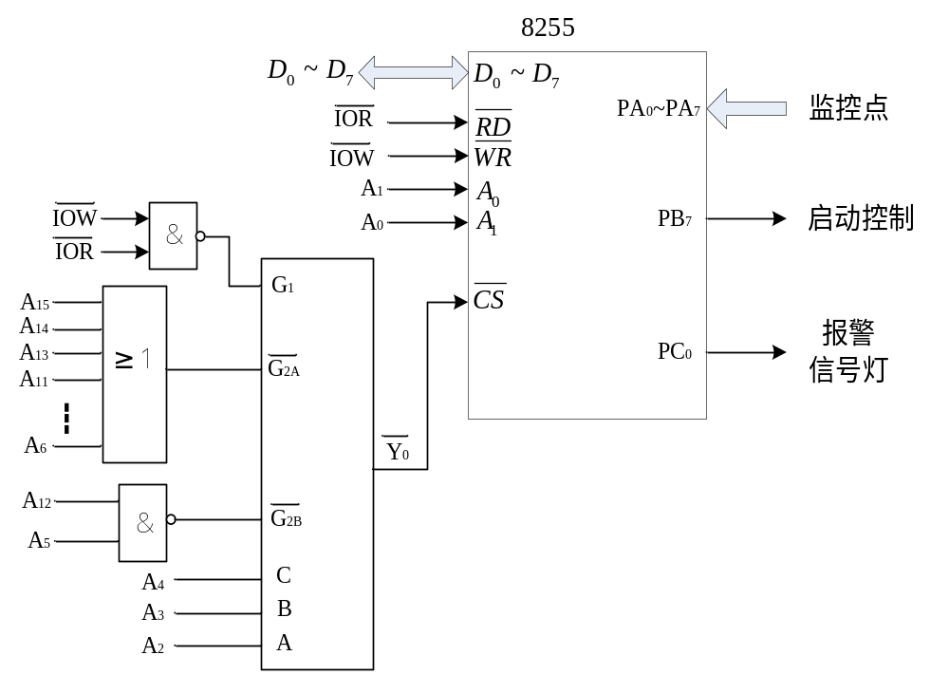
地址范围：
  0001 0000 0010 00XX

Slide 81
控制程序
MOV DX，1023H
MOV AL，1001X000B
OUT DX，AL
MOV AL，0
OUT DX，AL
MOV DX，1021H
MOV AL，80H
OUT DX，AL
A：MOV DX，1020H
IN AL，DX
CMP AL，0
JZ A
MOV CX，3
MOV DX，1022H
MOV AL，1
B：OUT DX，AL
INC AL
CALL DELAY
MOV AL，0
LOOP B
JMP A

